Slide 1


1장 자바소개와 개발도구설치
파워자바(개정3판)

Slide 2
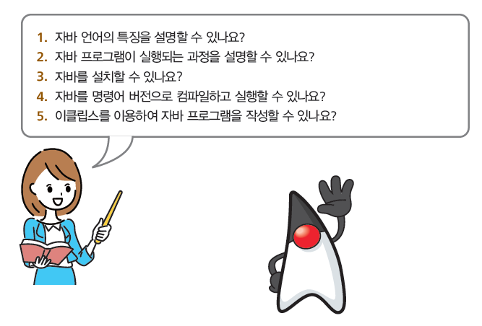
1장의 목표

Slide 3
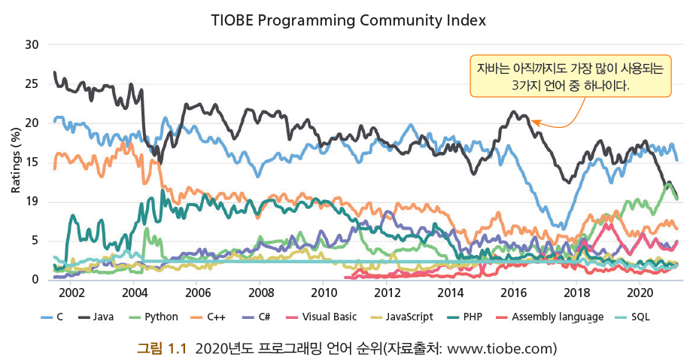
자바란?
자바(Java)는 현재 컴퓨터 업계에서 가장 많이 사용되는 프로그래밍 언어 중의 하나이다.

Slide 4
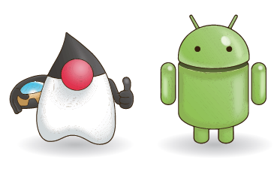
자바는 방대한 라이브러리와 다양한 실행 환경을 가지고 있는 하나의 거대한 플랫폼이다.
자바를 사용하면 현대적이고 쾌적한 문법 구조를 사용할 수 있고, 방대한 자체 라이브러리를 통하여 그래픽이나 네트워킹, 데이터베이스를 쉽게 구현할수 있다.

Slide 5
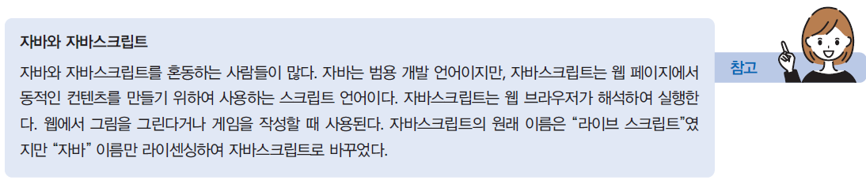
참고

Slide 6
자바는 누가 만들었을까?
1991년에 제임스 고슬링(James Gosling)을 비롯한 썬 마이크로시스템즈 사의 Green 프로젝트팀에서는 가정용 전자 제품에 사용할 수 있는 컴퓨터 언어를 설계하기를 원했다.
전자제품은 많은 종류의 CPU로 만들어지기 때문에 특정한 CPU에 의존하면 안 되었다. 따라서 연구팀에서는 일종의 가상 컴퓨터인 가상 기계(virtual machine) 개념을 가져오게 된다.

Slide 7
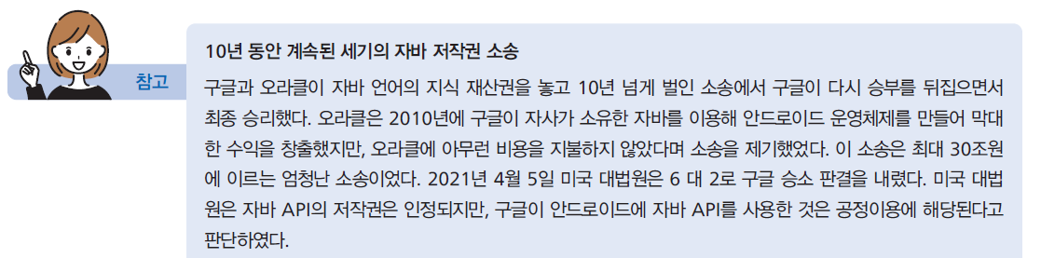
참고

Slide 8

중간점검

Slide 9
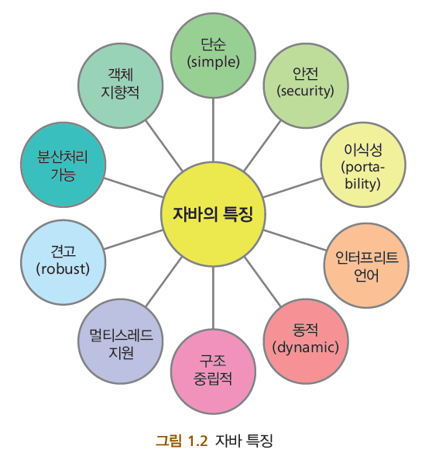
자바의 특징

Slide 10
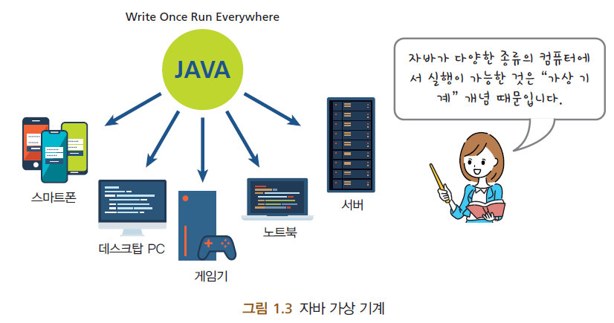
자바의 특징: 컴퓨터구조에 중립적이다.
자바 컴파일러는 자바 언어로 작성된 프로그램을 바이트 코드(byte code)라는 특수한 이진파일로 변환한다.
바이트 코드를 실행하기 위해서는 자바 가상 기계(JVM: Java Virtual Machine)라는 특수한 가상 컴퓨터 S/W가 필요한데, 이것이 바이트 코드를 한 줄씩 읽어서 해석한 후에 실행한다.

Slide 11
자바의 특징: 객체 지향적이다.
객체 지향(object-oriented)은 객체별로 코드를 작성하고 객체들을 조합하여 전체 프로그램을 완성하는 프로그램 설계 방법론이다.
객체 지향 기법을 사용하면 작성된 코드를 재사용하기가 쉬워서, 보다 빠르게 신뢰성 있는 프로그램을 만들 수 있다. 객체 지향은 지난 40년간의 연구를 통하여 그 가치를 입증한, 프로그램을 설계하는 방법론이다.

Slide 12
자바의 특징: 멀티스레딩을 지원한다.
자바는 언어 수준에서 멀티스레딩(multithreading)을 지원한다. 따라서 다른 언어와는 다르게 아주 쉽게 멀티스레딩 프로그램을 작성할 수 있다.
멀티스레딩이란 여러 가지 작업을 동시에 실행하는 것을 의미한다.
특히 자바는 멀티 프로세서 하드웨어를 지원하도록 설계되었으므로 멀티 프로세서 시스템에서 높은 효율을 낼 수 있다.

Slide 13

중간점검

Slide 14
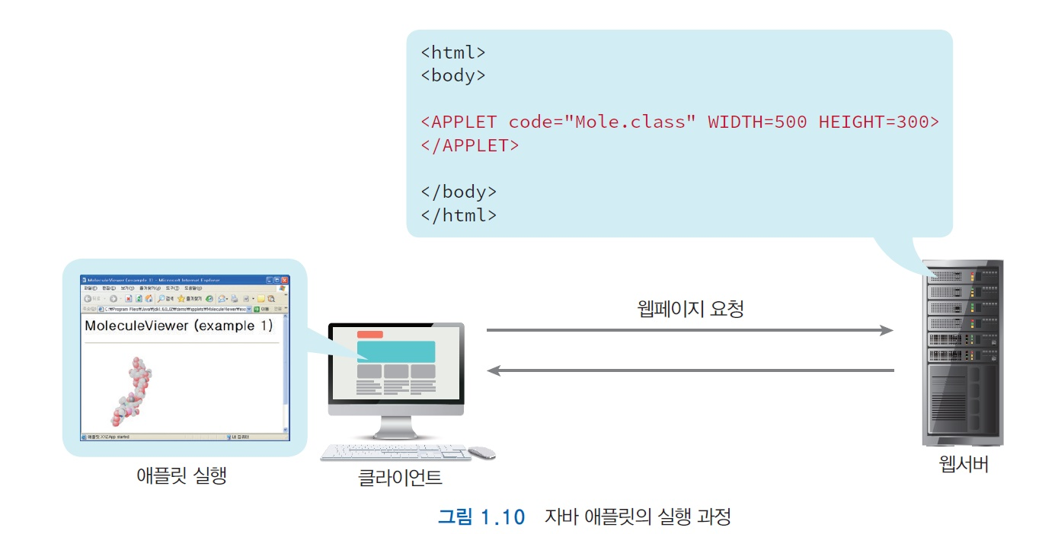
자바로 만들 수 있는 것
자바 애플리케이션(Java application)
독립적으로 실행될 수 있는 일반 응용 프로그램
자바 애플릿(Java applet)
웹 브라우저 안에서 실행되는 작은 프로그램이다.

Slide 15
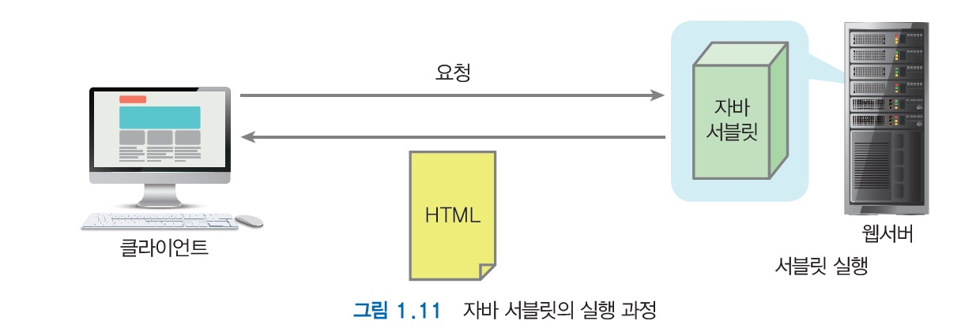
자바로 만들 수 있는 것
자바 서블릿(Java servlet)
웹서버에서 동작하는 서버 모듈로서 클라이언트의 요구를 받아서 그에 대한 처리를 한 후에, 실행 결과를 HTML 문서 형태로 클라이언트 컴퓨터로 전송

Slide 16
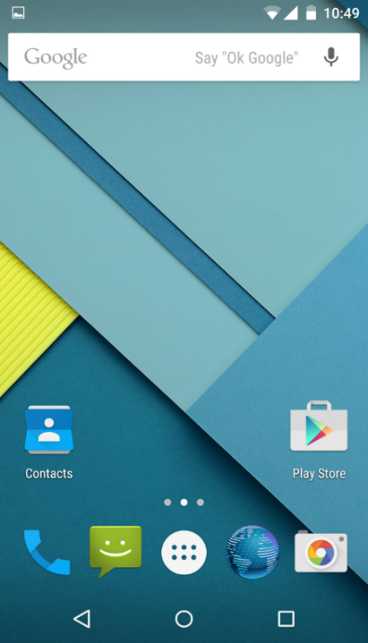
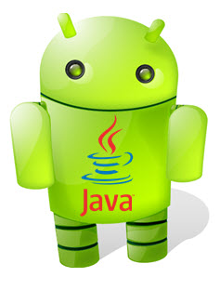
안드로이드 애플리케이션
안드로이드 애플리케이션은 자바로 작성
안드로이드 개발자들은 자바의 SE 버전 중에서 AWT와 스윙(swing)을 제외한 거의 모든 패키지를 사용
효율성때문에 자체적인 달빅 가상 머신을 구현하였다.

Slide 17
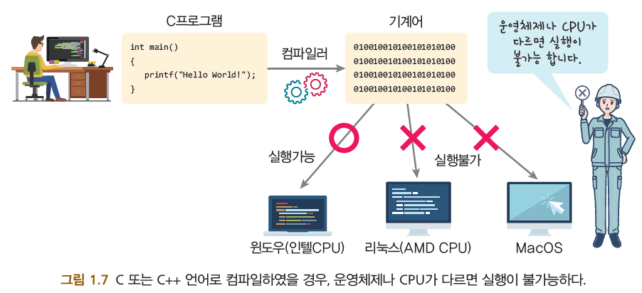
가상기계
C 언어나 C++ 언어를 사용하여 프로그래밍을 했다고 하자. 이들 언어는 모두 타켓 컴퓨터의 CPU나 운영체제에 맞춘 코드를 생성한다.
따라서 이 프로그램을 다른 CPU나 운영체제에서 실행하려면 다시 컴파일하여야 한다.

Slide 18
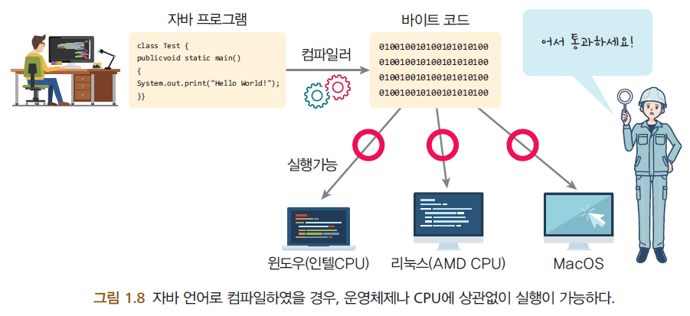
자바의 경우

Slide 19
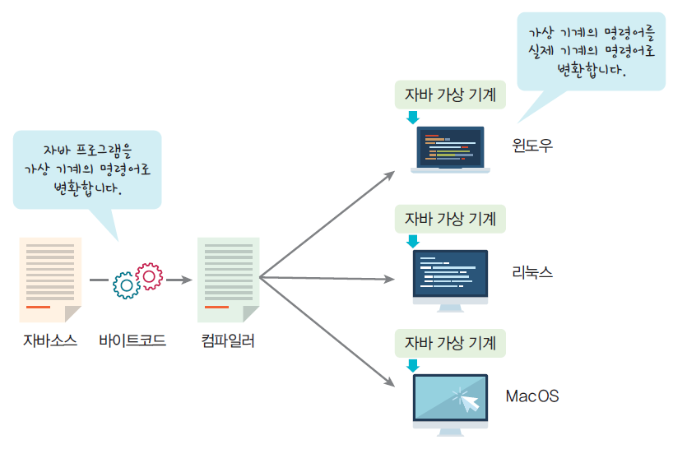
자바 프로그램의 실행과정
자바컴파일러는 특정한 컴퓨터를 위한 코드를 바로 생성하지 않는다. 대신에 가상적인 컴퓨터의 기계어인 바이트 코드(byte code)를 생성한다.
이 바이트 코드는 자바 가상 기계(JVM: Java Virtual Machine)라고 하는 소프트웨어에 의하여 한 줄씩 해석되면서 특정한 컴퓨터에서 실행된다.

Slide 20
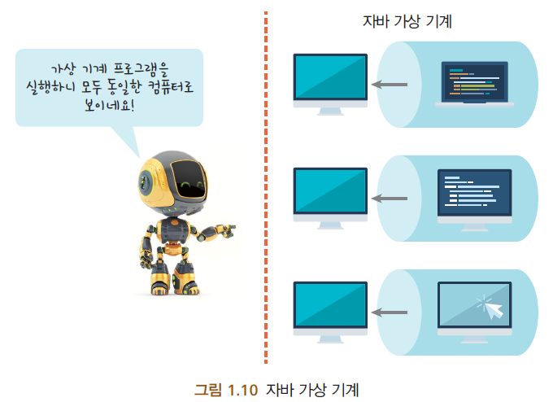
가상기계
가상 기계는 실제 장치가 아니고 가상적인 컴퓨터를 만드는 소프트웨어를 의미한다. 기존의 컴퓨터에서 가상 기계 소프트웨어를 실행하면 가상 기계가 된다고 간주한다

Slide 21
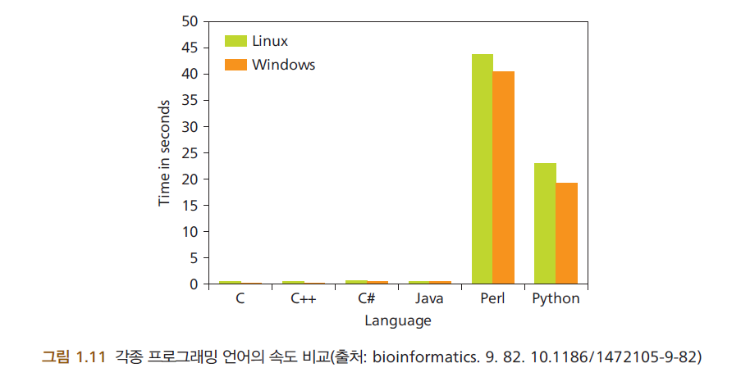
프로그래밍 언어 속도 비교

Slide 22

JVM을 사용하는 다른 언어들
최근에 JVM 언어라고 불리는 언어들이 등장하고 있다.
JVM 언어를 컴파일하면 자바 가상 기계가 실행할 수 있는 유효한 클래스 파일을 출력한다.

Slide 23
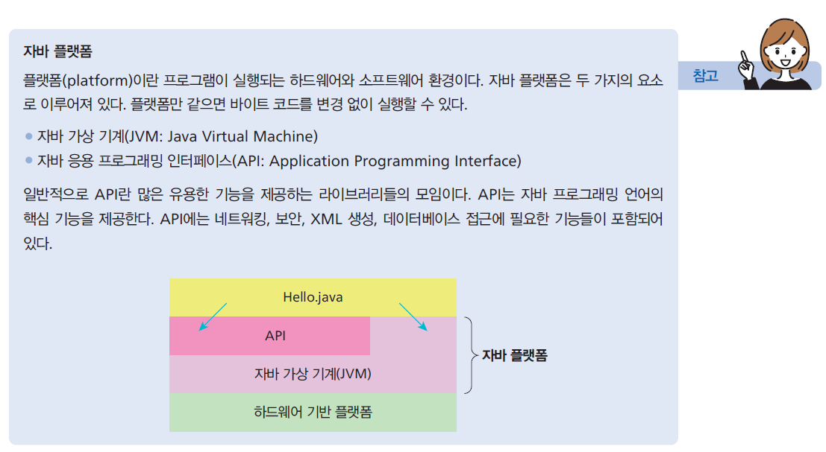
참고

Slide 24
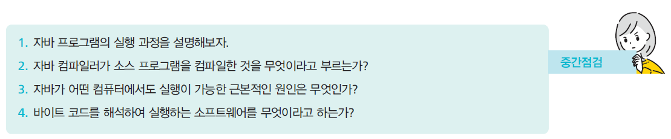
중간점검

Slide 25
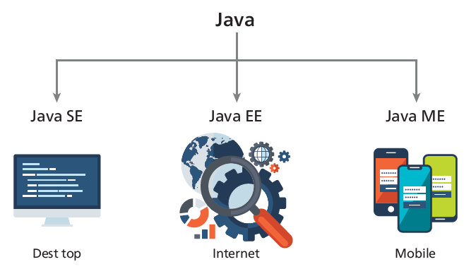
자바의 종류와 버전
자바는 개발 분야에 따라 Java SE, Java ME, Java EE, Java FX 플렛폼 등으로 나누어서 제공된다.

Slide 26
Java SE
Java SE는 데스크탑과 서버에서 자바 애플리케이션을 개발하고 실행할 수 있게 해주며 임베디드 환경(embedded environment)과 실시간 환경(real-Time environments)도 지원한다.

Slide 27
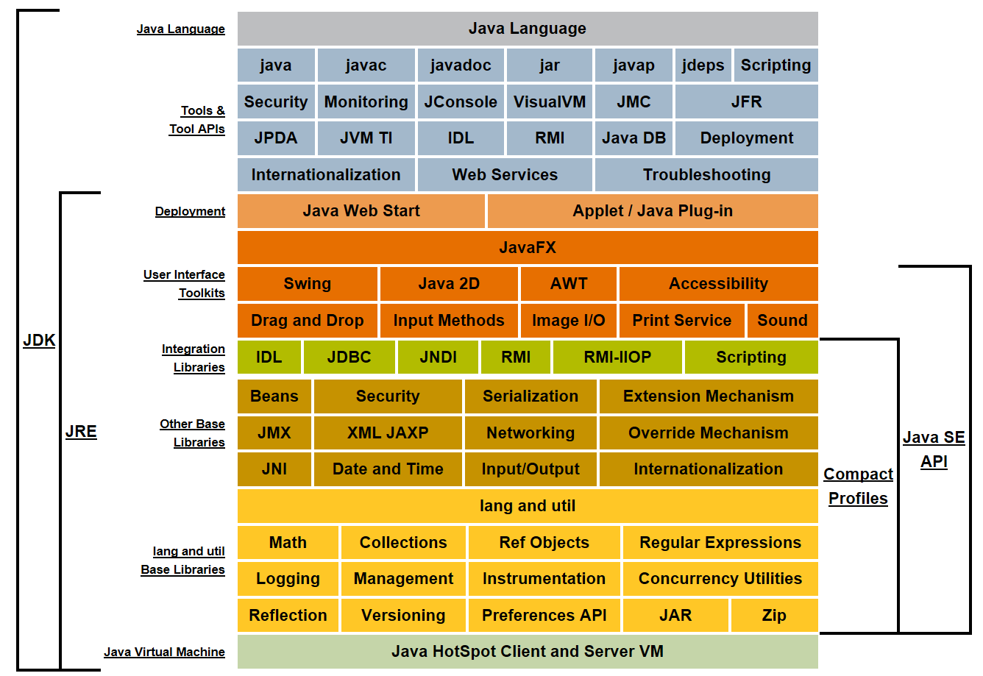
Java SE

Slide 28
Java EE
Java EE는 기업용 애플리케이션을 개발하는 데 필요한 여러 가지 도구 및 라이브러리들을 모아 놓은 것
응용 서버, 웹서버, J2EE API, 엔터프라이즈 자바 빈즈(JavaBeans) 지원, 자바 서블릿 API 와 JSP 등을 포함

Slide 29
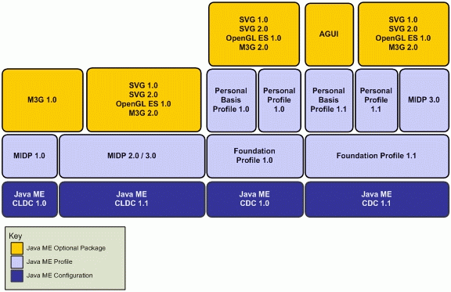
Java ME
Java ME는 핸드폰, PDA, TV 셉톱박스, 프린터와 같은 모바일 기기나 다른 엠베디드 장치들에서 실행되는 애플리케이션을 위한 강인하고 유연한 환경을 제공

Slide 30
JavaFX
JavaFX 플랫폼은 애플리케이션 개발자들이 더 쉽게 리치-인터넷-애플리케이션(RIA: Rich Internet Application)을 생성하고 배포하기 위한 자바 클라이언트 플랫폼이다

Slide 31
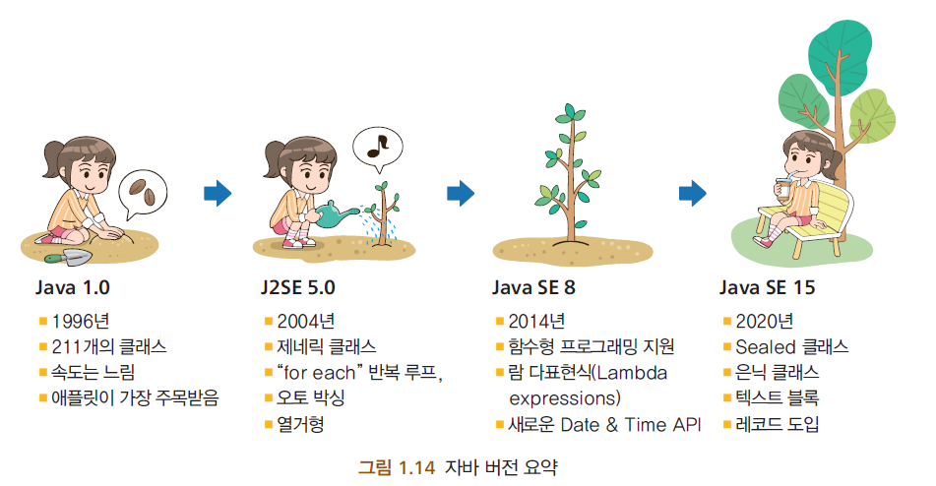
자바의 버전

Slide 32
Java SE 8: 함수형 프로그래밍 지원
함수형 프로그래밍이 드디어 자바에서도 Java SE 8부터 지원되었다
Java SE 8에 추가된 중요한 특징들은 다음과 같다.
함수형 프로그래밍의 지원
람다식(Lambda expressions)
작은 가상 기계(VM)
병렬 배열 정렬(ParalleArray Sorting)
컬렉션을 위한 대용량 데이터 처리
Base64 인코딩과 디코딩을 위한 표준 API
새로운 날짜, 시간 API(Date & Time API)
강화된 패스워드 기반 암호화(Password-Based-Encryption (PBE))

Slide 33
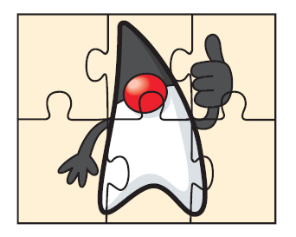
Java SE 9: 모듈화 프로그래밍
모듈화는 직소(jigsaw) 프로젝트의 산물이다.
모듈화의 목적은 자바 응용 프로그램을 만들 때, 마치 직소 퍼즐을 연결하듯이 필요한 모듈만을 묶어서 사용하려는 것이다.

Slide 34
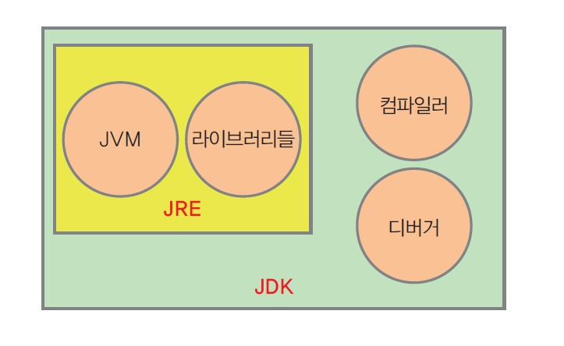
JDK와 JRE
JRE(Java Runtime Environment)
JRE는 자바 프로그램을 실행하기 위한 라이브러리, 자바 가상 기계, 기타 컴포넌트들을 제공한다.
JDK(Java Development Kit)
JDK는 JRE에 추가로 자바 프로그램을 개발하는데 필요한 컴파일러, 디버거와 같은 명령어행 개발 도구를 추가한 것이다.

Slide 35
Oracle JDK vs Open JDK
하나는 상업용 코드를 판매하는 Oracle JDK이고 다른 하나는 공개 소스 기반의 Open JDK이다.
오라클은 라이선스가 들어있는 코드를 제외한 자바 설치본을 Open JDK를 통하여 배포하고 있다.
Open JDK는 Oracle JDK와 거의 차이가 없다.

Slide 36
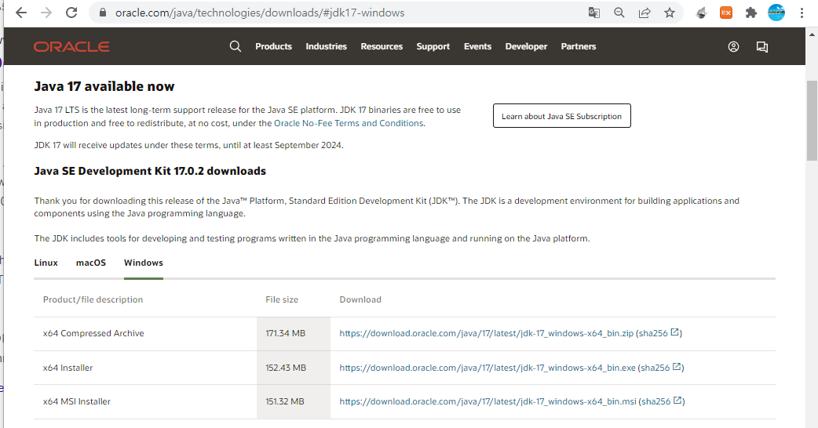
JDK 설치

Slide 37
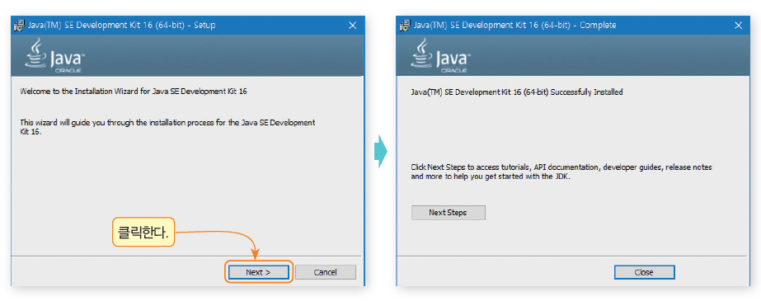
JDK 설치

Slide 38
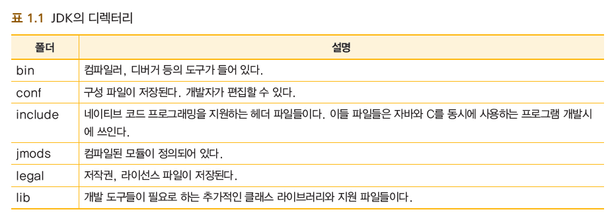
JDK의 폴더
JDK의 기본 설치 폴더 경로는 c:\Program Files\Java가 된다

Slide 39
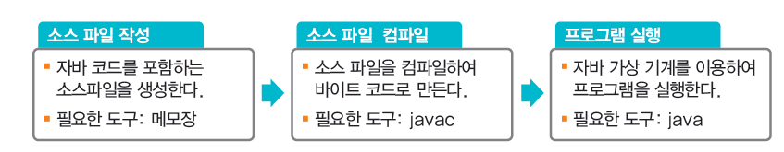
명령어 버전 JDK 사용하기
자바 컴파일러인 javac, 자바 프로그램을 실행시키는 데 사용되는 자바 가상 기계를 구현한 java 등이 포함되어 있다.
명령어 도구는 불편하지만 자바 프로그램이 실행되는 원리를 알기 위해서 반드시 한번은 해보아야 한다

Slide 40
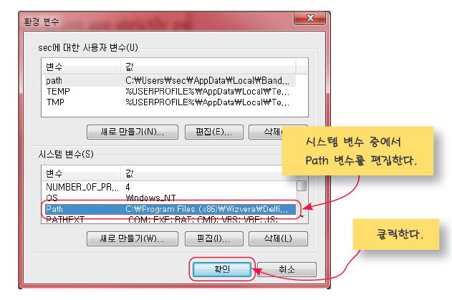
경로 설정
어디에서나 컴파일러를 실행할 수 있도록 경로(path) 설정하기
제어판의 환경 변수 path를 변경한다.

Slide 41
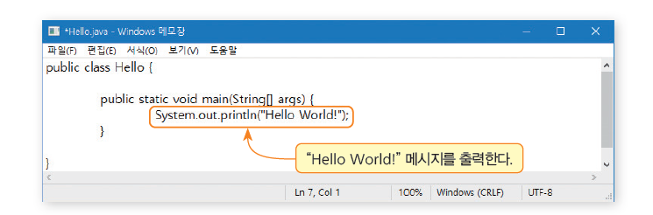
소스 파일 작성
메모장 사용

Slide 42
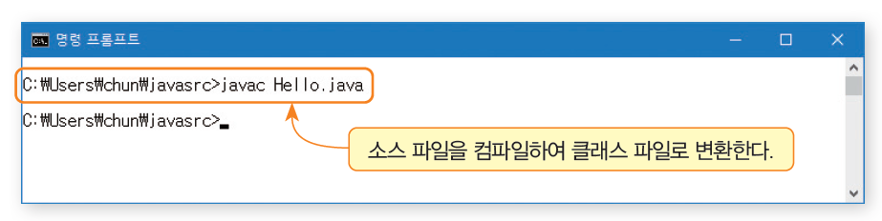
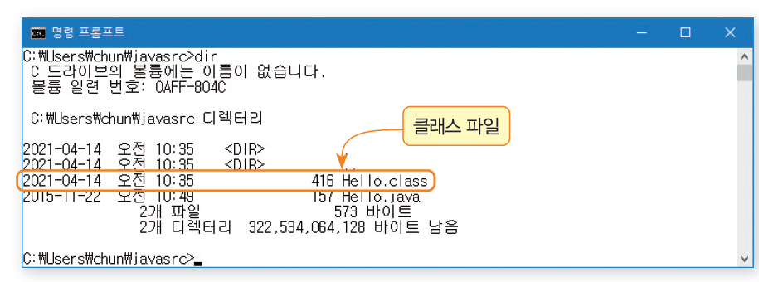
컴파일
컴파일러의 명령어 버전 이름은 javac이다.

Slide 43
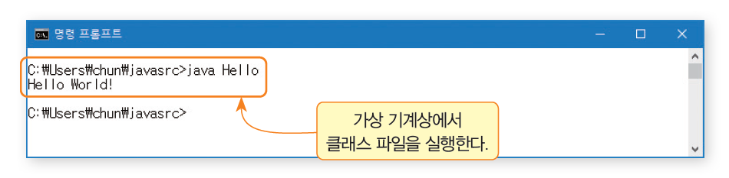
실행
가상 기계인 java를 이용하여 클래스 파일을 실행

Slide 44
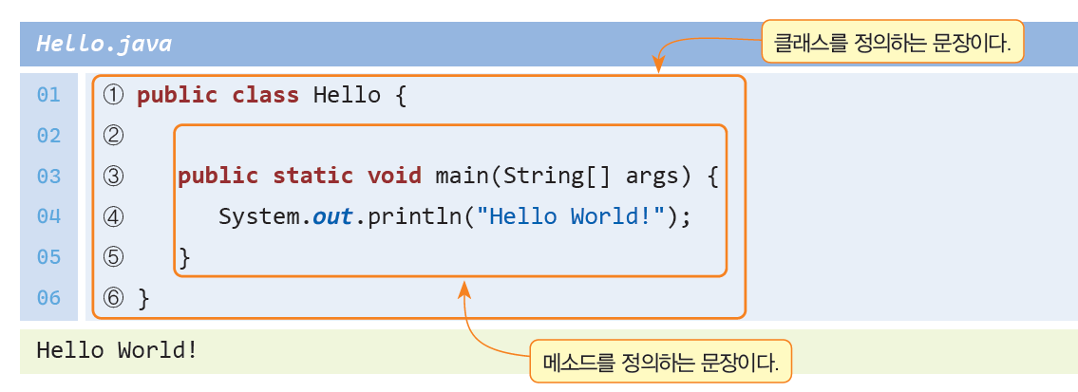
Hello World 프로그램의 간단한 설명

Slide 45
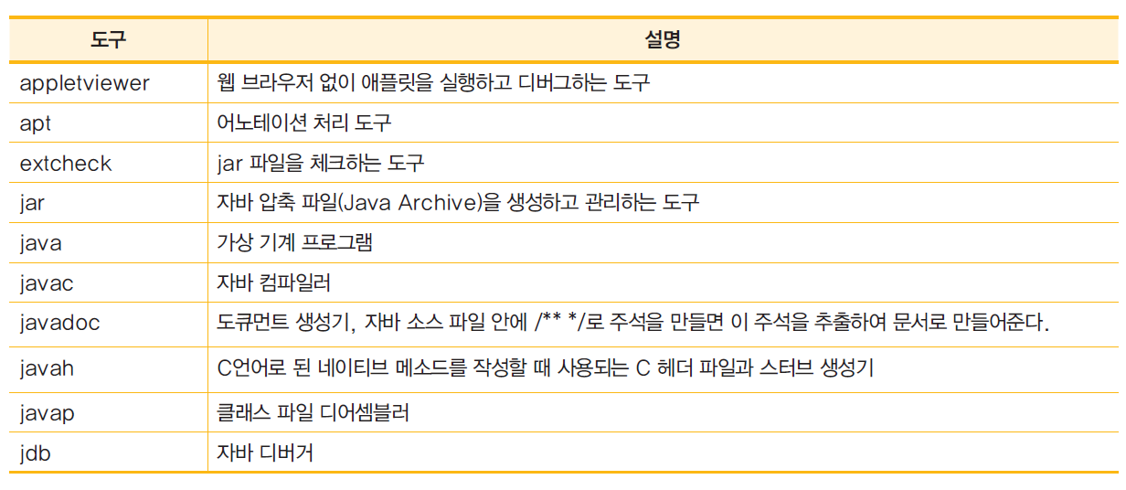
명령어 도구들의 간단한 설명

Slide 46
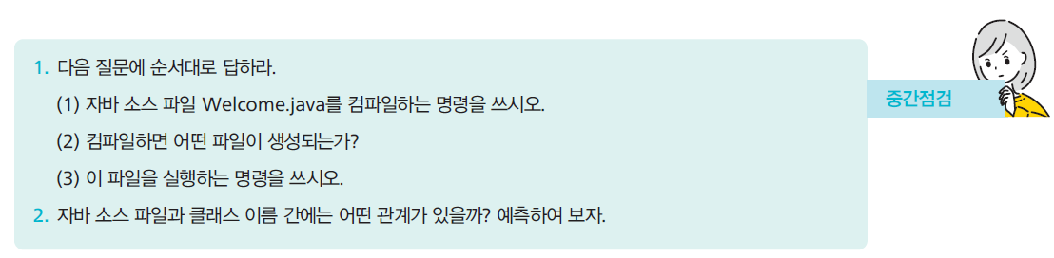
중간점검

Slide 47
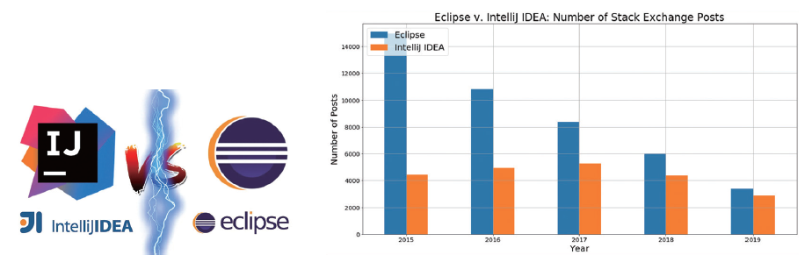
이클립스 소개와 설치
개발자들은 다음의 2가지 통합 개발 환경(IDE) 중에서 하나를 선택한다.

Slide 48
이클립스란?
이클립스는 무료로 제공되고 빠르면서 강력한 기능을 가지고 있기 때문에 자바 개발자 사이에서는 많은 인기가있다.
이클립스는 오픈 소스 프로젝트로 개발되었으며 비영리단체인 이클립스 재단(www.eclipse.org)에서 배포한다.
이클립스 자체도 자바로 작성되었다

Slide 49
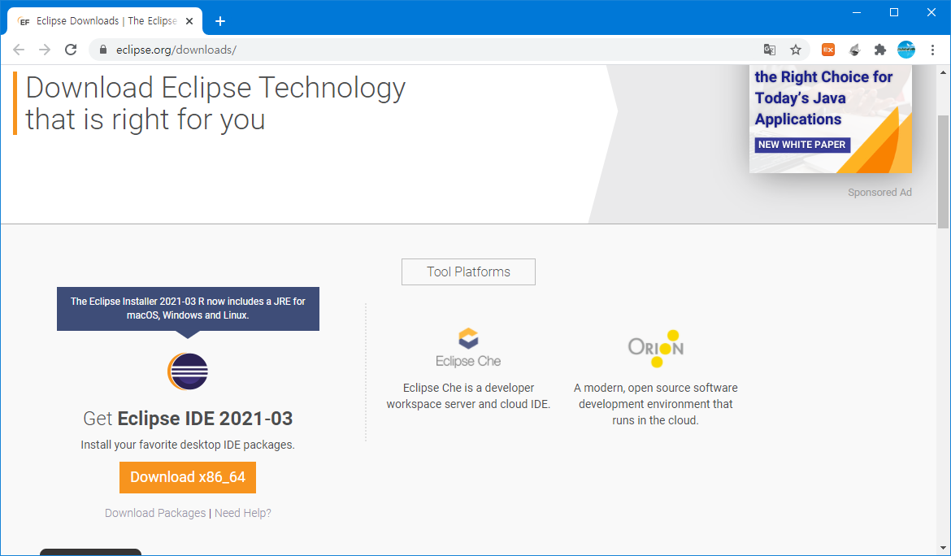
이클립스의 설치

Slide 50
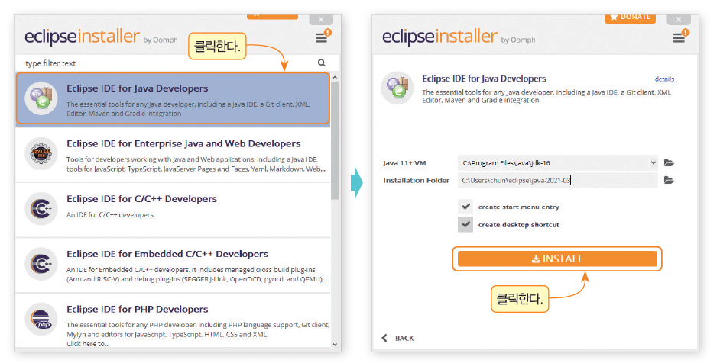
이클립스의 설치

Slide 51
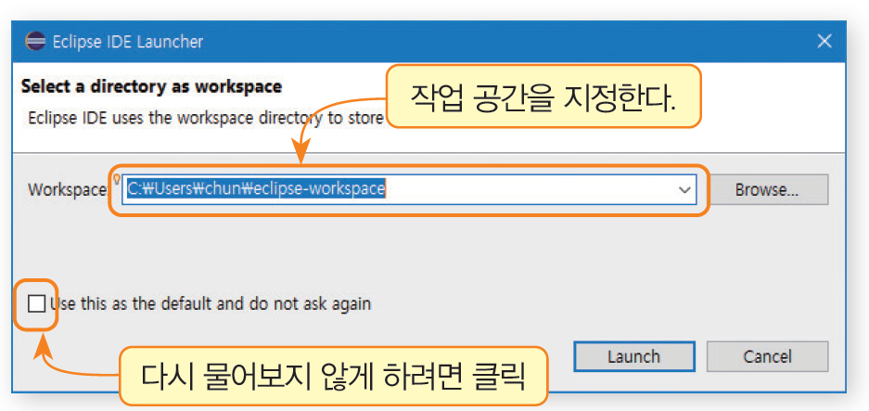
이클립스 실행

Slide 52
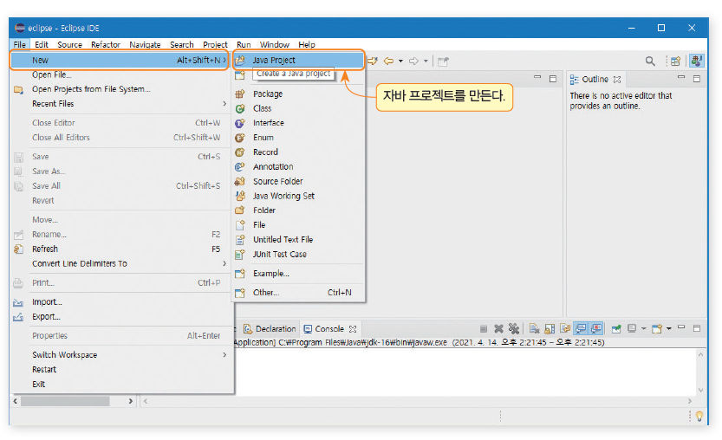
프로젝트 생성

Slide 53
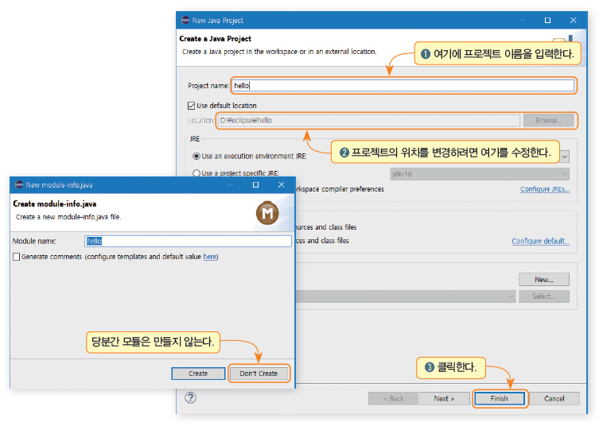
프로젝트 생성

Slide 54
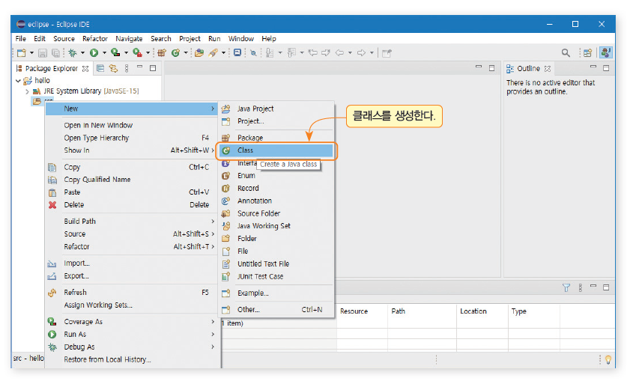
클래스 생성

Slide 55
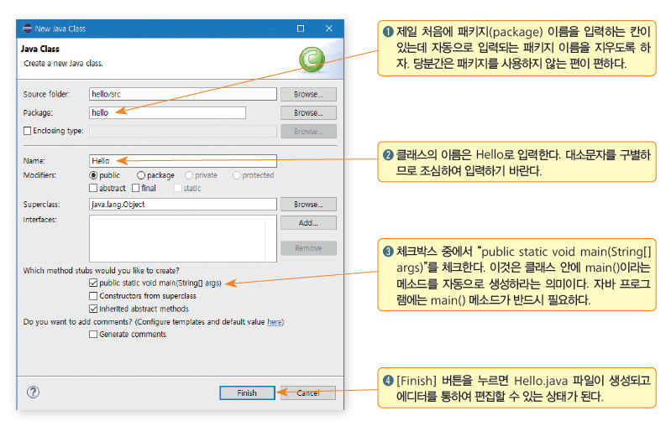
클래스 생성

Slide 56
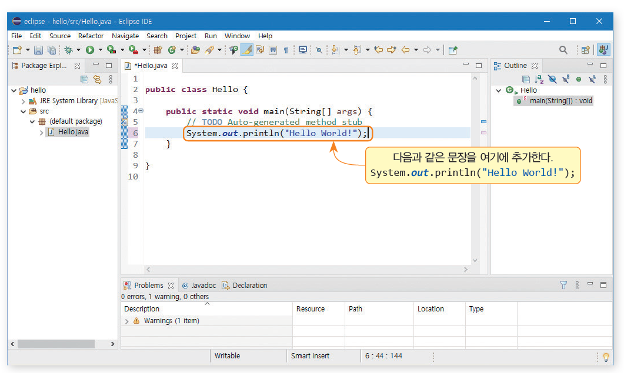
소스 코드 입력

Slide 57
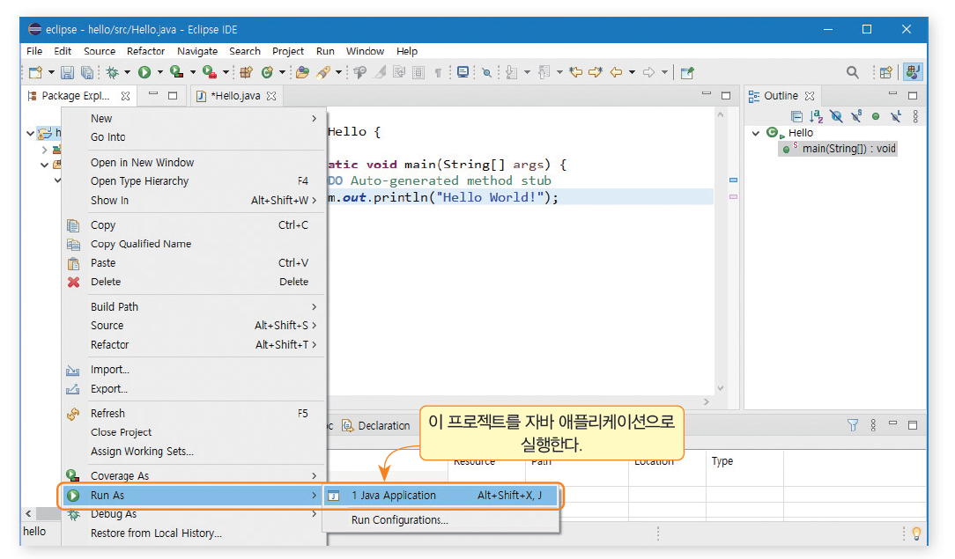
프로그램 실행

Slide 58
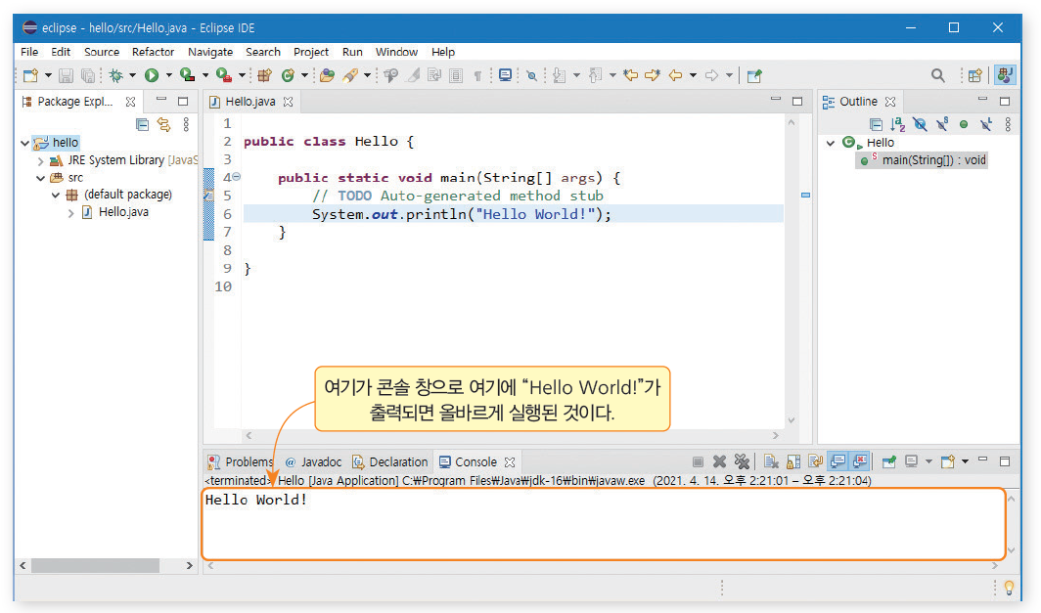
프로그램 출력

Slide 59
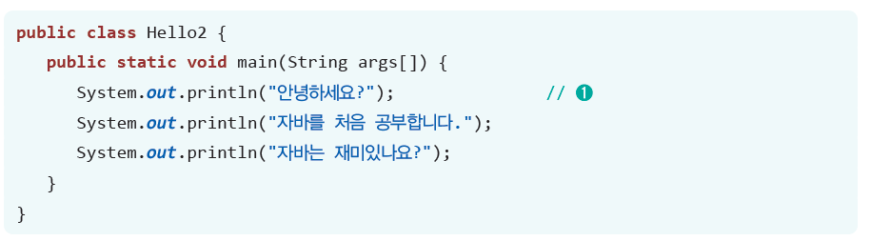
Lab: 이클립스 사용
다음 프로그램을 이클립스를 이용하여 컴파일하고 실행하여 보자

Slide 60
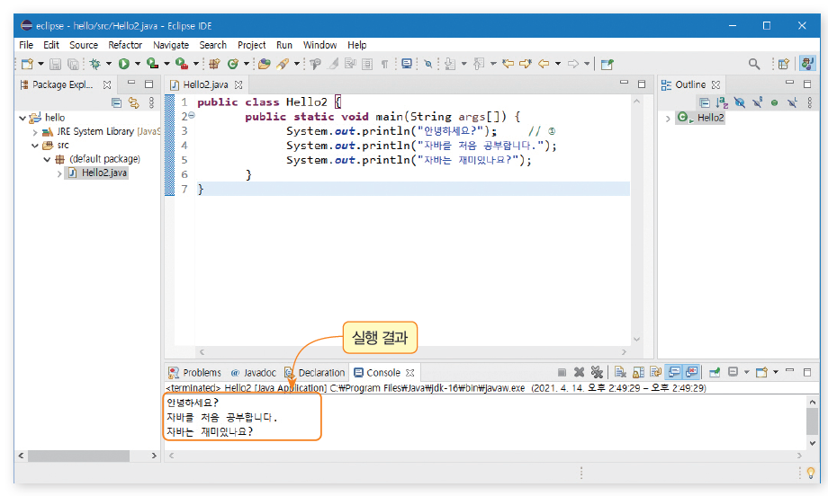
Sol.

Slide 61
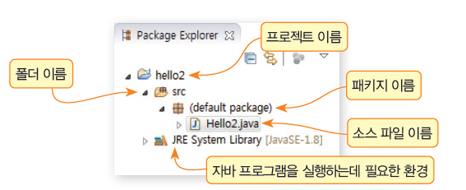
Sol.

Slide 62

컴파일 오류
이클립스의 Quick Fix 기능

Slide 63

프로젝트를 외부로 내보낼 때
앞에서 작성한 hello 프로젝트를 USB에 저장하려면 hello 프로젝트를 선택한 상태에서 [File]-> [Export] 메뉴를 선택한다.
대화 상자에서 [General] -> [File System]을 선택한다.
대화 상자에서 USB의 디렉터리를 선택하고 [Finish]를 누른다.

Slide 64

외부 프로젝트를 읽을 때
USB에 저장한 hello 프로젝트를 읽으려면 [File] -> [Import] 메뉴를 선택한다.
대화 상자에서 [General] -> [Existing Projects into Workspace]를 선택한다.
대화 상자에서 USB의 디렉터리를 선택하고 [Finish]를 누른다.

Slide 65

Java API 문서

Slide 66

자바 튜토리얼

Slide 67

Mini Project: 사칙 연산 프로그램
다음과 같이 피연산자 20과 10을 가지고 4칙 연산한 결과를 출력하는 자바 프로그램을 JDK와 이클립스를 이용하여 컴파일하고 실행하여 보자.
30
10
200
2
System.out.println(10+20);

Slide 68

이번 장에서 배운 것
자바는 범용 프로그래밍 언어로서 객체 지향 언어이다.
자바의 가장 큰 특징은 가상 기계라는 개념을 사용하여 어떤 컴퓨터에서도 수정없이 실행이 가능하다는 점이다.
자바 소스 파일을 컴파일하면 바이트 코드라고 하는 파일이 생성된다. 이 바이트 파일 안에는 가상 기계를 위한 기계어가 들어있다. 바이트 코드는 가상 기계에서 실행되는 코드로서 특정 CPU에 의존적이지 않다.
자바를 개발하는 도구는 JDK라고 불리며, 오픈 소스로 배포된다.
자바는 데스크톱 응용 프로그램을 작성할 수 있는 Java SE 버전, 기업용 응용을 위한 Java EE 버전, 모바일 장치를 위한 Java ME로 나누어진다.
자바의 통합 개발 도구에는 이클립스와 IntelliJ IDEA 등이 있다.
자바 프로그램은 클래스의 선언으로 시작되며 main() 메소드부터 실행된다. 자바에서는 클래스 안에 모든 변수와 함수를 선언하여야 한다.
자바는 데스크탑이나 서버 쪽 응용 프로그램, 스마트폰 응용 프로그램을 작성할 수 있다.
JIT(Just In Time) 컴파일러는 실행 속도를 개선하기 위하여 중요한 부분의 코드를 해당 CPU의 기계어로 컴파일하는 기법이다.

Slide 69

Q & A

